Slide 1

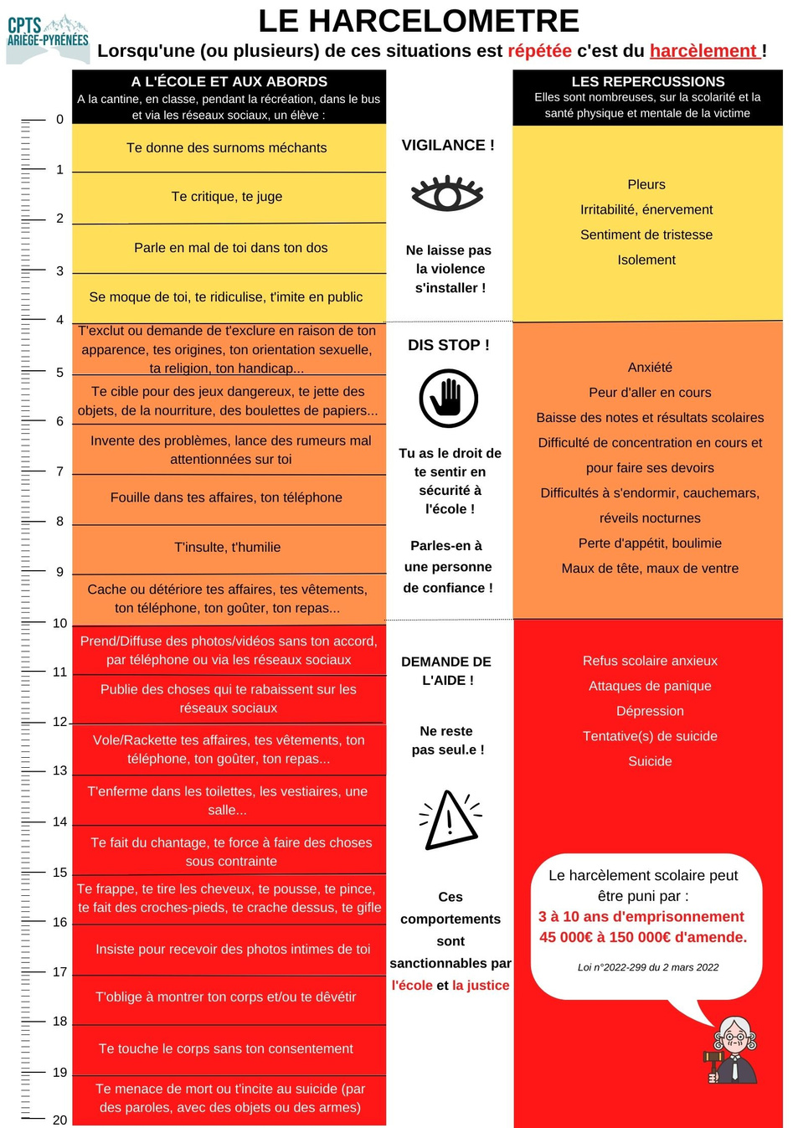
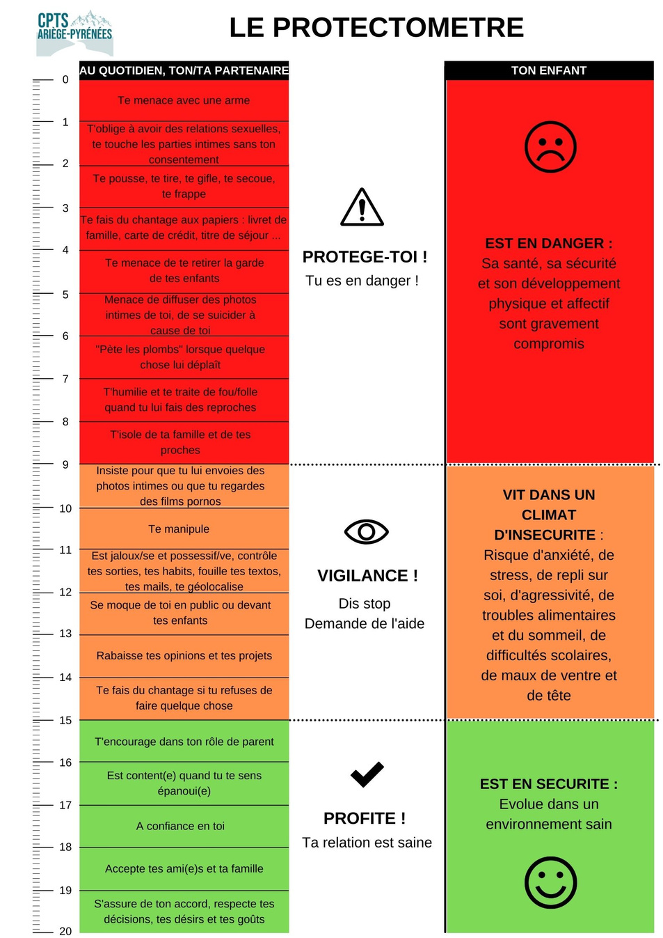






Violences intrafamiliales et harcèlement scolaire
09/10/2024

Slide 2
Contexte
Violences intrafamiliales : thématique choisie dès l’écriture du projet de santé par les professionnels dans le cadre de la mission 2 : Organiser des parcours pluriprofessionnels
Ecriture du projet de santé pendant l’épidémie du COVID : recrudescence des cas de violences intrafamiliales
Partenariat avec les instances engagées sur le territoire : le CIDFF, la préfecture, le tribunal, et autres associations
Création d’un groupe de travail avec les professionnels de santé et les partenaires pour l’élaboration d’outils à destination des professionnels de santé et de la population

Slide 3
Le protectomètre
Travail sur l’outil existant créé au Mexique et repris par l’association “Nous toutes” à Paris : Le violentomètre
Choix d’y ajouter les conséquences sur l’enfant, et modifications/ajouts de certains items suite à l’évolution des dernières années (ex : violences “administrative”)
Modification du nom et du sens de l’échelle
Contacts du territoire répertoriés
Création de sachets en pharmacie : Diffusion par le biais des pharmacies du département à l’occasion de la journée de lutte contre les violences partage de l’information aux CPTS de la région et mobilisation de plusieurs d’entre elles pour la même action
“Masque 19" : A la demande des professionnels de santé Réalisation de sensibilisations dans les MSP du territoire par une juriste et une médecin légiste sur le repérage et la conduite à tenir en tant que PS

Slide 4
Le protectomètre

Slide 5
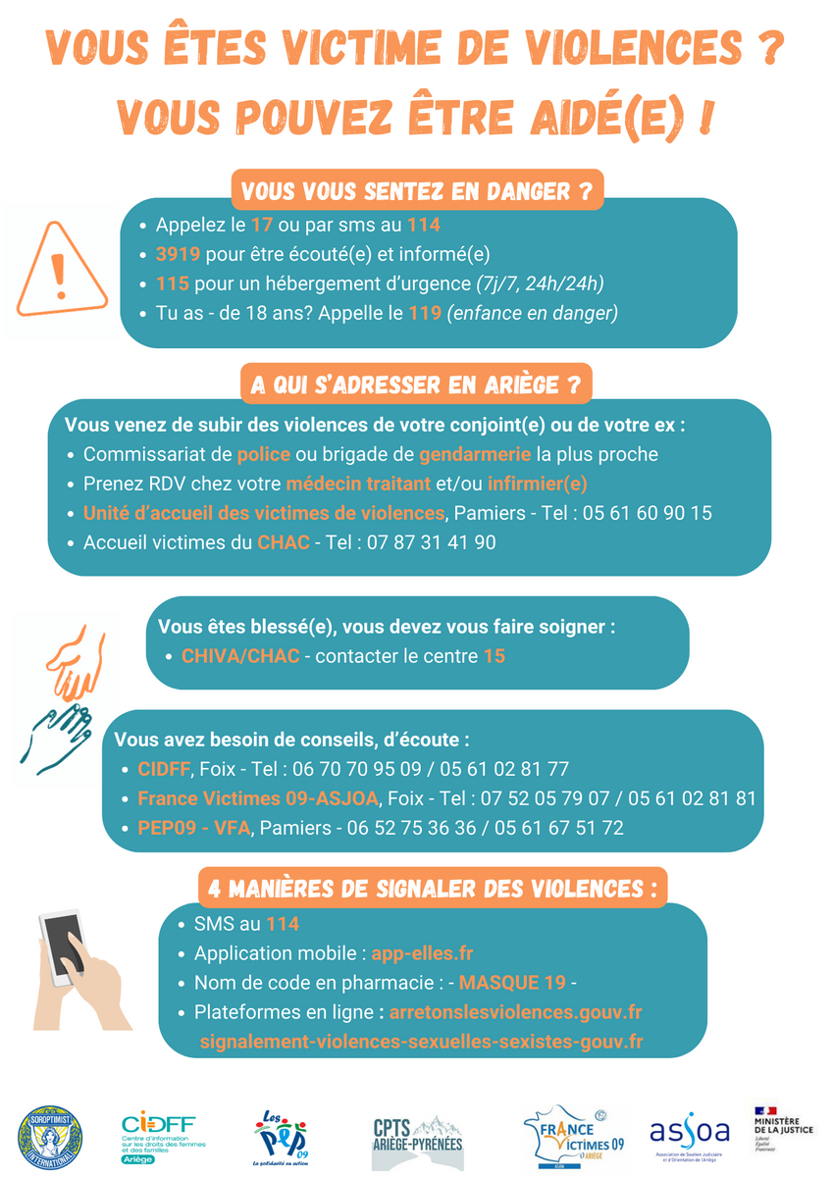
La fiche contact

Slide 6




Le Harcèlomètre - Collèges/Lycées
En lien avec la maison des adolescents du territoire et le point d’accueil écoute jeune poursuite de l’action sur la thématique du harcèlement : Création de l’outil avec les PS et les partenaires
Mise en place d’interventions avec la MDA et le PAEJ dans les collèges : ciné débat, escape game, diffusion de l’outil et mise en place de boites aux lettres dans les établissements volontaires.
Rencontre avec les parents et les professeurs lors des journées d’accueil à l’occasion de la rentrée scolaire pour la présentation de l’outil
Difficultés pour la diffusion de l’outil dans les établissements publics mais certains établissements volontaires ont demandé notre intervention

Slide 7
Le harcélomètre

Slide 8
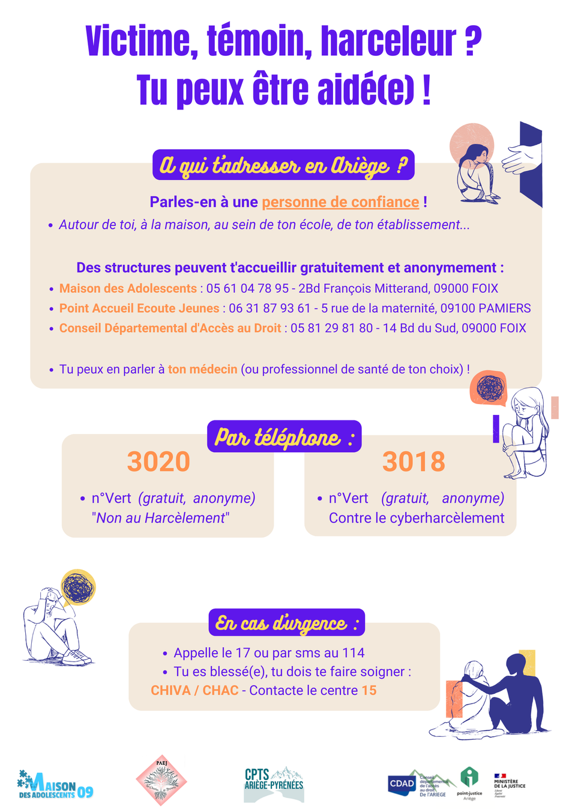
La fiche contact

Slide 9




Le Harcèlomètre - Ecoles primaires
Réalisation d’un harcèlomètre avec moins d’écritures et plus d’illustrations pour les enfants
Réalisation d’un livret pour les professionnels de santé sur le signalement du harcèlement avec la conduite à suivre, les contacts (sur la base du livret sur les violences réalisé par le CDOM) Rencontre du tribunal (substitut du procureur) et de la CRIP pour la réalisation d’un livret conforme
Intégration de l’outil de repérage réalisé par un médecin de la CPTS dans le cadre de sa thèse; sur la base d’un questionnaire à destination des professionnels de santé pour le repérage du harcèlement scolaire (validé par la HAS)

Slide 10

Le harcélomètre
écoles primaires

Slide 11

Le harcélomètre
écoles primaires

Slide 12

Etapes du projet
2022
Diffusion sachets pharmacies / Intervention dans les établissements
2024
Création du harcèlomètre école et livret pour les professionnels
2020
Projet de santé
2021
Création du protectomètre
Sensibilisation des professionnels de santé
2023
Création du harcèlomètre collèges-Lycées / Intervention dans les établissements

Slide 13


Je vous remercie pour votre attention
Aurore MARTINS
CPTS Ariège-Pyrénées
Référente violences :
Dr Patricia CHAUBON
dr.patricia.chaubon@gmail.com
06 86 88 71 63
Infirmière/Chargée de mission :
Alexandra MARTINET
mission.projet@cpts-ap.fr
06 76 95 96 07

